Slide 1
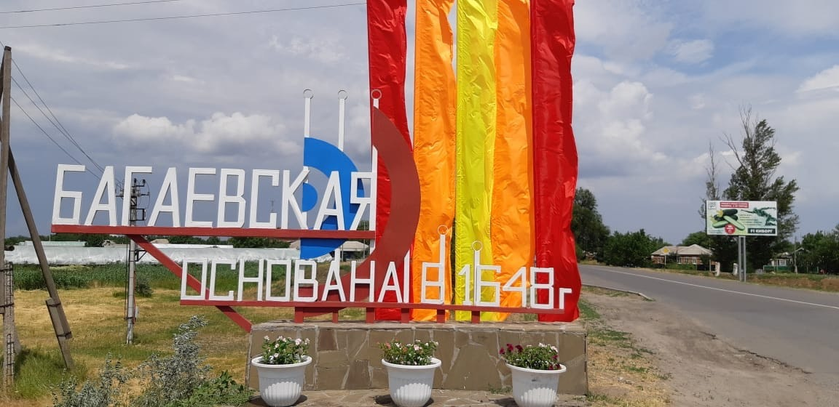
Багаевского сельского поселения на 2023 год и на плановый период 2024 и 2025 годов
Проект бюджета Багаевского сельского поселения на 2024 год и на плановый период 2025 и 2026 годов

Slide 2
Основные понятия
Доходы бюджета
- поступающие в бюджет денежные средства, за исключением средств, являющихся в соответствии с Бюджетным Кодексом Российской Федерации источниками финансирования дефицита бюджета.
Расходы бюджета
- выплачиваемые из бюджета денежные средства, за исключением средств, являющихся в соответствии с Бюджетным Кодексом источниками финансирования дефицита бюджета
Межбюджетные трансферты
средства, предоставляемые одним бюджетом бюджетной системы Российской Федерации другому бюджету бюджетной системы Российской Федерации.
Иные межбюджетные трансферты
- целевые трансферты направление использования
которых не ограничено, но получение которых может
быть связано с выполнением определенных условий
(требований)

Slide 3
Основы формирования бюджета Багаевского сельского поселения на 2024-2026 годы
Основные направления бюджетной и налоговой политики Багаевского сельского поселения на 2024-2026 годы
Прогноз социально-экономического развития Багаевского сельского поселения на 2024 год и на плановый период 2025 и 2026 годов
Муниципальные программы Багаевского сельского поселения

Slide 4
Бюджет на 2024-2026 годы направлен на решение следующих ключевых задач:
Бюджетная политика на 2024 – 2026 годы сохранит свою направленность на реализацию приоритетных задач социально-экономического развития Багаевского сельского поселения.
В целях обеспечения сбалансированности и устойчивости бюджетной системы будет продолжено применение мер, направленных на развитие доходной базы, улучшение администрирования доходов.
Решению поставленных задач будет способствовать актуализированный и пролонгированный до 2025 года План мероприятий по росту доходного потенциала Багаевского сельского поселения, оптимизации расходов бюджета поселения.
Эффективное управление расходами будет обеспечиваться посредством реализации муниципальных программ Багаевского сельского поселения, в которых учтены приоритеты развития социальной сферы, коммунальной и транспортной инфраструктуры, благоустройство территории.

Slide 5
Основные характеристики бюджета Багаевского сельского поселения на 2024-2026 годы
Показатель | Сумма
 | 2024 | 2025 | 2026
I. Доходы, всего | 74769,9 | 62203,5 | 64180,5
из них:
налоговые и неналоговые доходы | 29886,6 | 33316,5 | 34514,6
безвозмездные поступления | 44883,3 | 28887,0 | 29665,9
II. Расходы, всего | 74769,9 | 62203,5 | 64180,5
III. Дефицит (-), профицит (+) | 0,0 | 0,0 | 0,0
VI. Источники финансирования дефицита (профицита) | 0,0 | 0,0 | 0,0

Slide 6
Основные параметры бюджета Багаевского сельского поселения на 2024-2026 годы
Показатель | 2024 год | 2025 год | 2026 год
НАЛОГОВЫЕ И НЕНАЛОГОВЫЕ ДОХОДЫ | 29886,6 | 33316,5 | 34514,6
Налог на доходы физических лиц | 10102,5 | 13535,6 | 14727,9
Единый сельскохозяйственный налог | 776,3 | 776,3 | 776,3
Налог на имущество физических лиц | 3538,9 | 3538,9 | 3538,9
Земельный налог | 14215,6 | 14215,6 | 14215,6
ДОХОДЫ ОТ ИСПОЛЬЗОВАНИЯ ИМУЩЕСТВА, НАХОДЯЩЕГОСЯ В ГОСУДАРСТВЕННОЙ И МУНИЦИПАЛЬНОЙ СОБСТВЕННОСТИ | 1184,8 | 1178,8 | 1181,8
ШТРАФЫ, САНКЦИИ, ВОЗМЕЩЕНИЕ УЩЕРБА | 68,5 | 71,3 | 74,1
БЕЗВОЗМЕЗДНЫЕ ПОСТУПЛЕНИЯ | 44883,3 | 28887,0 | 29665,9
Всего доходов | 74769,9 | 62203,5 | 64180,5
Расходы | 74769,9 | 62203,5 | 64180,5
ОБЩЕГОСУДАРСТВЕННЫЕ ВОПРОСЫ | 22863,8 | 24589,5 | 27206,9
НАЦИОНАЛЬНАЯ БЕЗОПАСНОСТЬ И ПРАВООХРАНИТЕЛЬНАЯ ДЕЯТЕЛЬНОСТЬ | 458,6 | 514,2 | 514,2
НАЦИОНАЛЬНАЯ ЭКОНОМИКА | 19264,8 | 15247,8 | 15734,5
ЖИЛИЩНО-КОММУНАЛЬНОЕ ХОЗЯЙСТВО | 22705,3 | 13362,7 | 11907,1
ОБРАЗОВАНИЕ | 27,0 | 27,0 | 27,0
КУЛЬТУРА, КИНЕМАТОГРАФИЯ | 8320,4 | 7332,3 | 7660,8
СОЦИАЛЬНАЯ ПОЛИТИКА | 830,0 | 830,0 | 830,0
ФИЗИЧЕСКАЯ КУЛЬТУРА И СПОРТ | 300,0 | 300,0 | 300,0
Расходы всего | 74769,9 | 62203,5 | 64180,5

Slide 7
Анализ динамики основных характеристик бюджета Багаевского сельского поселения
Доходы
Налоговые и
Неналоговые
доходы
Расходы

Slide 8
ДИНАМИКА ДОХОДОВ БЮДЖЕТА БАГАЕВСКОГО СЕЛЬСКОГО ПОСЕЛЕНИЯ 2024-2026 года

Slide 9
Структура собственных доходов бюджета Багаевского сельского поселения в 2024году

Slide 10
Объем безвозмездных поступлений бюджета Багаевского сельского поселения на 2024-2026 г.г.
Дотация
2024 год – 15004,0 тыс. руб.
2025 год - 14218,0 тыс. руб.
Субвенции
2024 год – 0,2 тыс. руб.
2025 год – 0,2 тыс. руб.
Межбюджетные трансферты
2024 год - 29879,1 тыс. руб.
2026 год – 15255,5 тыс. руб.
2026 год - 14410,2 тыс. руб.
2026 год – 0,2 тыс. руб.
2025 год – 14668,8 тыс. руб.

Slide 11
Расходы бюджета Багаевского сельского поселения на 2024-2025 г.г.
Наименование | 2024 | 2025 | 2026
ОБЩЕГОСУДАРСТВЕННЫЕ ВОПРОСЫ | 22863,8 | 24 589,5 | 27 206,9
НАЦИОНАЛЬНАЯ БЕЗОПАСНОСТЬ И ПРАВООХРАНИТЕЛЬНАЯ ДЕЯТЕЛЬНОСТЬ | 458,6 | 514,2 | 514,2
НАЦИОНАЛЬНАЯ ЭКОНОМИКА | 18 464,8 | 14 668,8 | 15 255,5
ЖИЛИЩНО-КОММУНАЛЬНОЕ ХОЗЯЙСТВО | 22 705,3 | 13 362,7 | 11 907,1
ОБРАЗОВАНИЕ | 27,0 | 27,0 | 27,0
КУЛЬТУРА, КИНЕМАТОГРАФИЯ | 8 320,4 | 7 332,3 | 7 660,8
СОЦИАЛЬНАЯ ПОЛИТИКА | 830,0 | 830,0 | 830,0
ФИЗИЧЕСКАЯ КУЛЬТУРА И СПОРТ | 300,0 | 300,0 | 300,0

Slide 12
Структура расходов бюджета Багаевского сельского поселения в 2024 году

Slide 13
Муниципальные программы Багаевского сельского поселения на 2024-2026 г.г.
 |  | (тыс. руб.)
Наименование | 2024 г. | 2025 г. | 2026 г.
Муниципальная программа «Доступная среда» | 50,0 | 50,0 | 50,0
Муниципальная программа «Обеспечение качественными жилищно-коммунальными услугами населения и благоустройство территории Багаевского сельского поселения» | 9 266,4 | 13 336,7 | 11 881,1
Муниципальная программа «Обеспечение общественного порядка и противодействие преступности в Багаевском сельском поселении» | 14,0 | 92,2 | 92,2
Муниципальная программа «Защита населения и территории от чрезвычайных ситуаций, обеспечение пожарной безопасности в Багаевском сельском поселении» | 533,0 | 514,0 | 514,0
Муниципальная программа «Развитие физической культуры и спорта в Багаевском сельском поселении» | 300,0 | 300,0 | 300,0
Муниципальная программа «Развитие культуры в Багаевском сельском поселении» | 8 320,4 | 7 332,3 | 7 660,8
Муниципальная программа «Развитие транспортной системы в Багаевском сельском поселении» | 18 664,8 | 14 868,8 | 15 455,5
Муниципальная программа «Развитие муниципального управления» | 23 522,4 | 24 015,5 | 23 934,6
Муниципальная программа «Управление муниципальным имуществом, работы по разграничению государственной собственности на землю в Багаевском сельском поселении» | 13 647,3 | 405,0 | 305,0
Муниципальная программа «Формирование современной городской среды на территории Багаевского сельского поселения» | 391,6

